Slide 1
Tente desenhar 2 triângulos um ao lado do outro usando glDrawArrays adicionando mais vértices aos seus dados

Slide 2
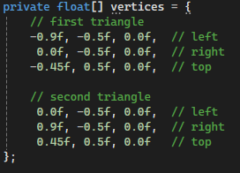

Slide 4
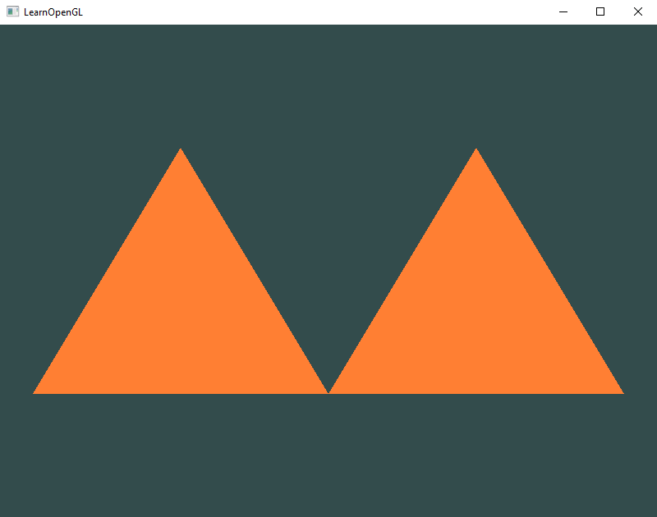

Slide 5

-0.45f, 0.5f
2
0
1
-0.9f, -0.5f
0.0f, -0.5f

Slide 6

0.45f, 0.5f
2
0
1
0.0f, -0.5f
0.9f, -0.5f

